Slide 1

A GESTÃO DE CURSOS NA MODALIDADE A DISTÂNCIA
Janes Fidélis Tomelin
jftomelin@anhembi.br

Slide 2
A PEDAGOGIA DA DÚVIDA NUMA SALA DE AULA VIRTUAL INVERTIDA
“Conte-me e eu esqueço.
Mostre-me e eu apenas me lembro.
Envolva-me e eu compreendo”
(Confúcio)

Slide 3

A GESTÃO DE CURSOS NA MODALIDADE A DISTÂNCIA
TAGS DO
COORDENADOR

Slide 4

A GESTÃO DE CURSOS NA MODALIDADE A DISTÂNCIA

Slide 5

No campo das ações
A GESTÃO DE CURSOS NA MODALIDADE A DISTÂNCIA

Slide 6

http://www.uniblog.com.br/gizafarias/446408/gestao-escolar-e-tecnologias.html
A GESTÃO DE CURSOS NA MODALIDADE A DISTÂNCIA

Slide 7

http://gestaoescolar.abril.com.br/formacao/responsabilidades-diretor-755886.shtml
A GESTÃO DE CURSOS NA MODALIDADE A DISTÂNCIA

Slide 8
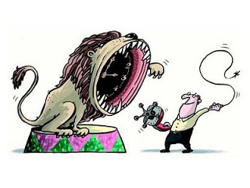
http://edy-muana.blogspot.com.br/2012/05/ atitude-de-um-gestor.html
A GESTÃO DE CURSOS NA MODALIDADE A DISTÂNCIA

Slide 9

No campo das idEias
A GESTÃO DE CURSOS NA MODALIDADE A DISTÂNCIA

Slide 10

http://www.yupbrasil.com.br/tag/apaixonado-por-ideias
A GESTÃO DE CURSOS NA MODALIDADE A DISTÂNCIA

Slide 11

http://claudiagiaretta.wikispaces.com/GEST%C3%83O+ESCOLAR+DEMOCR%C3%81TICA
A GESTÃO DE CURSOS NA MODALIDADE A DISTÂNCIA

Slide 12

http://universaudedubrasil.blogspot.com.br/2009/04/capacitacao-de-gestores-todos-ganham.html
A GESTÃO DE CURSOS NA MODALIDADE A DISTÂNCIA

Slide 13

Na forma de trabalhar
A GESTÃO DE CURSOS NA MODALIDADE A DISTÂNCIA

Slide 14
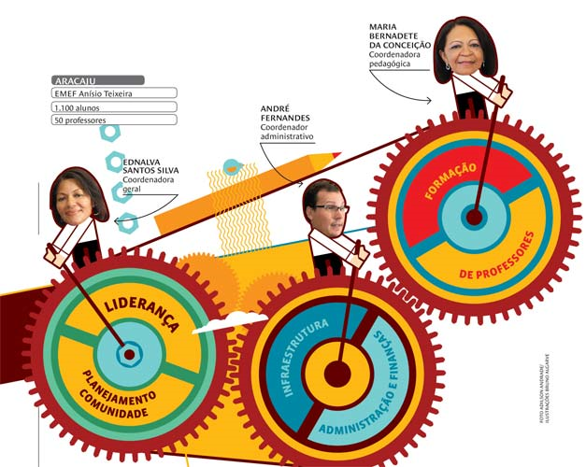
http://direc20progestao.blogspot.com.br/2011/06/decisoes-e-acoes-compartilhadas.html
A GESTÃO DE CURSOS NA MODALIDADE A DISTÂNCIA

Slide 15

http://educadorainquieta.blogspot.com.br/2011/02/democracia-na-gestao-da-escola.html
A GESTÃO DE CURSOS NA MODALIDADE A DISTÂNCIA

Slide 16

Na forma de liderar
A GESTÃO DE CURSOS NA MODALIDADE A DISTÂNCIA

Slide 17

http://yeapfarma.com/dica-yeap-5-passos-para-ser-um-farmaceutico-gestor-de-sucesso/
A GESTÃO DE CURSOS NA MODALIDADE A DISTÂNCIA

Slide 18
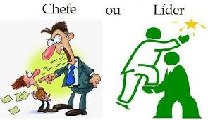
http://demervalgalvao.blogspot.com.br/2013/06/lider-ou-chefe-com-capa-de-lider.html
A GESTÃO DE CURSOS NA MODALIDADE A DISTÂNCIA

Slide 19
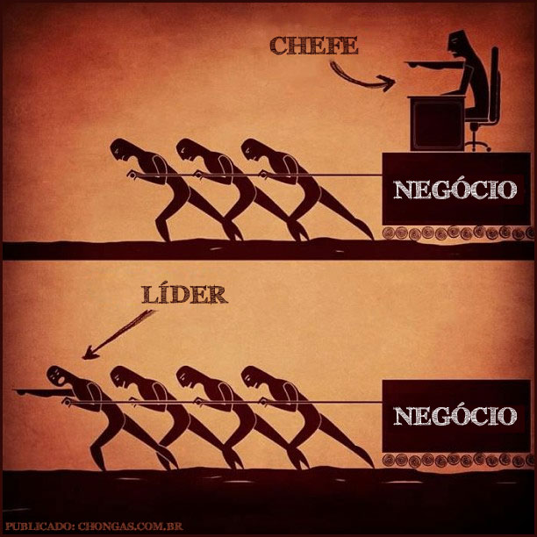
http://www.chongas.com.br/2013/05/chefe-x-lider/
A GESTÃO DE CURSOS NA MODALIDADE A DISTÂNCIA

Slide 20

https://agenciadepromotores.wordpress.com/2013/05/
A GESTÃO DE CURSOS NA MODALIDADE A DISTÂNCIA

Slide 21

Na percepção da equipe
A GESTÃO DE CURSOS NA MODALIDADE A DISTÂNCIA

Slide 22
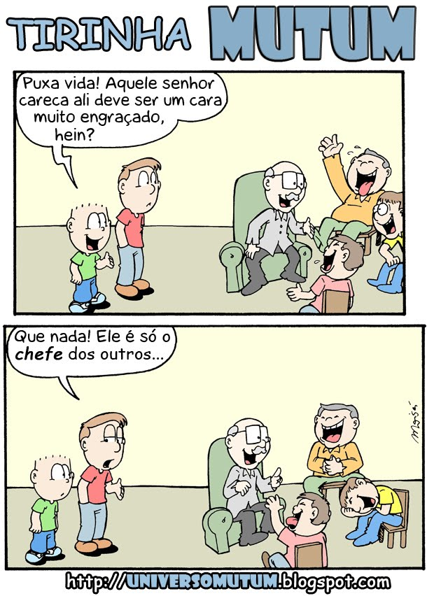
A GESTÃO DE CURSOS NA MODALIDADE A DISTÂNCIA

Slide 23
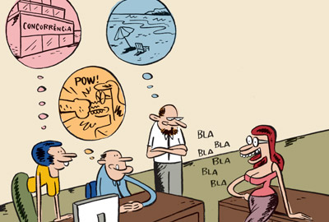
http://news.cmconsultoria.com.br/vis_impressao.php?dados=14/02/2009
A GESTÃO DE CURSOS NA MODALIDADE A DISTÂNCIA

Slide 24
https://www.youtube.com/watch?v=nE6mDCdYuwY
A GESTÃO DE CURSOS NA MODALIDADE A DISTÂNCIA

Slide 25

Obrigado!

Slide 26
A GESTÃO DE CURSOS NA MODALIDADE A DISTÂNCIA
Janes Fidélis Tomelin - UAM – jftomelin@anhembi.br

